Slide 1

第11 章 Simulink的建模与仿真
MATLAB 2012 简明教程 清华大学出版社
教学目标
教学重点
教学内容
第<number>页

Slide 2
教学目标
掌握Simulink的基本建模方法
熟悉Simulink模块库
熟悉常见Simulink模型
了解S函数的设计和调用
第<number>页

Slide 3
教学重点
掌握Simulink的基本建模方法
熟悉Simulink模块库
熟悉常见Simulink模型
第<number>页

Slide 4
教学内容
Simulink简介
Simulink模块库
Simulink基本仿真建模
常见Simulink模型
S函数设计与应用
第<number>页

Slide 5
Simulink简介（1/1）
在MATLAB命令窗口中输入simulink，或在工具栏中单击simulink按钮，就可启动Simulink。Simulink库浏览器(Simulink Library Browser)窗口随即打开。
要建立一个新的模型，可以单击工具栏上的新建按钮，也可以选择File|New命令。
Simulink模型文件的扩展名为.mdl。使用模型窗口中的File菜单打开、关闭和保存模型文件。使用Edit菜单复制、剪切和粘贴模块。用户还可以使用鼠标来完成这些操作。
第<number>页

Slide 6
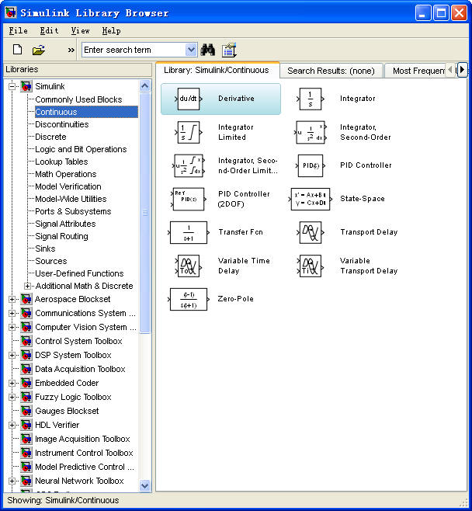
Simulink模块库（1/14）
连续模块(Continuous)
第<number>页

Slide 7
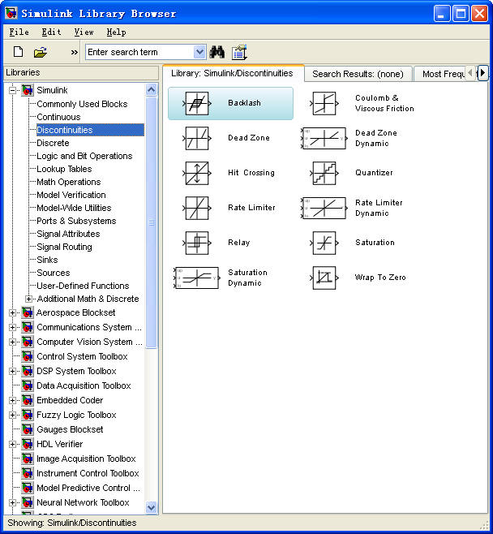
Simulink模块库（2/14）
非连续模块(Discontinuous)
第<number>页

Slide 8
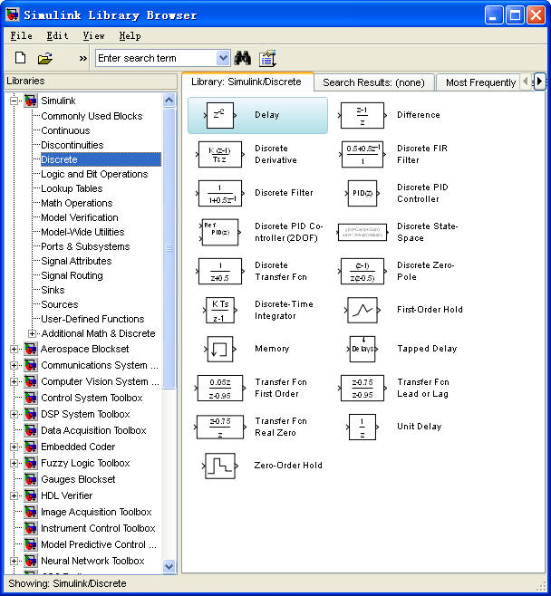
Simulink模块库（3/14）
离散模块(Discrete)
第<number>页

Slide 9
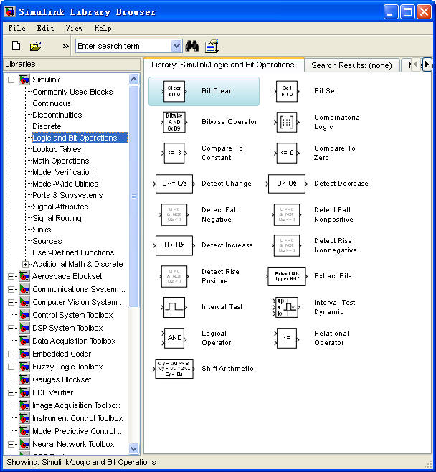
Simulink模块库（4/14）
逻辑和位操作模块(Logic and Bit Operations)
第<number>页

Slide 10
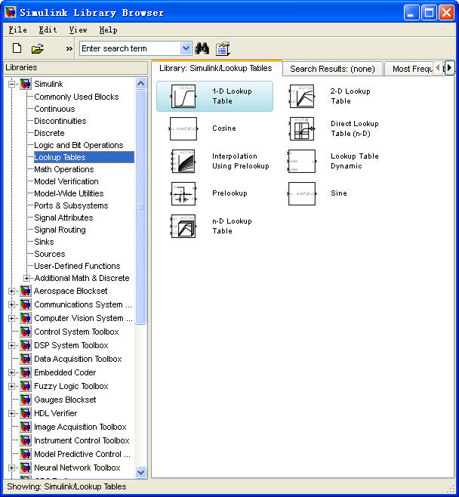
Simulink模块库（5/14）
查表模块(Lookup Table)
第<number>页

Slide 11
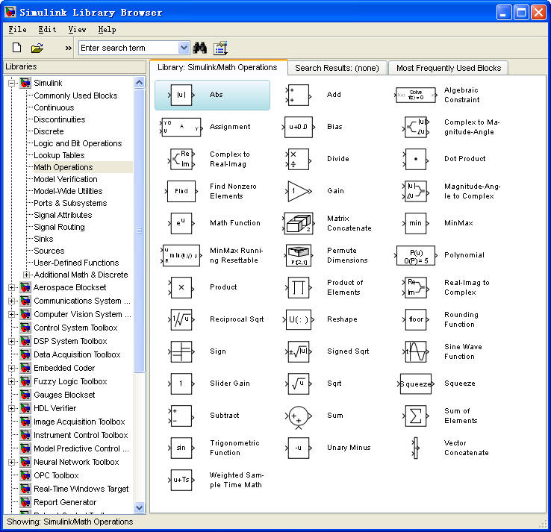
Simulink模块库（6/14）
数学模块(Math Operations)
第<number>页

Slide 12
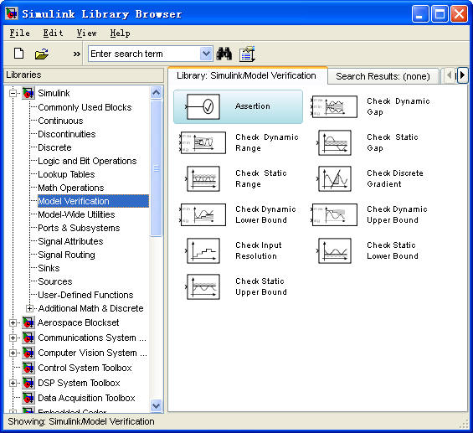
Simulink模块库（7/14）
模型检测模块(Model Verification)
第<number>页

Slide 13
Simulink模块库（8/14）
模型扩充模块(Model-Wide Utilities)
第<number>页

Slide 14
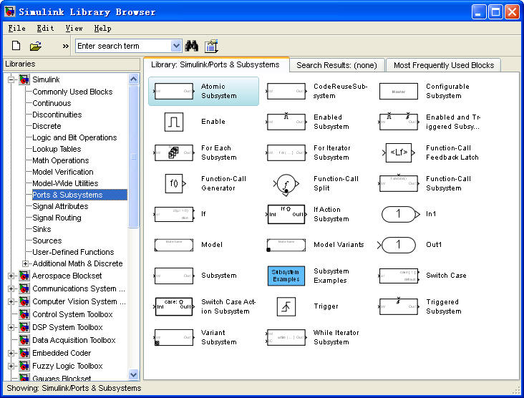
Simulink模块库（9/14）
端口和子系统模块(Ports & Subsystems)
第<number>页

Slide 15
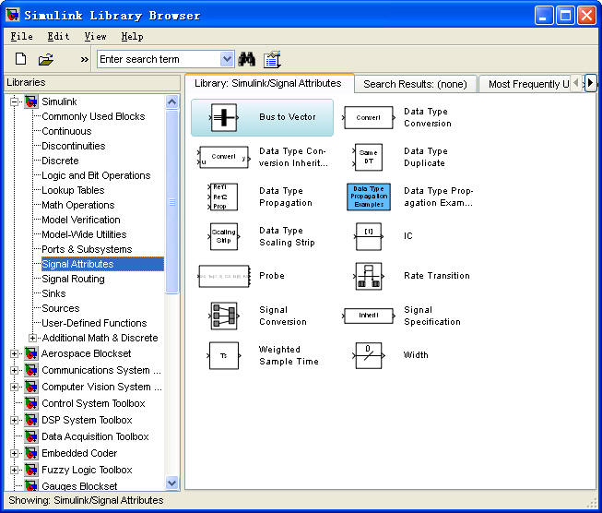
Simulink模块库（10/14）
信号属性模块(Signal Attributes)
第<number>页

Slide 16
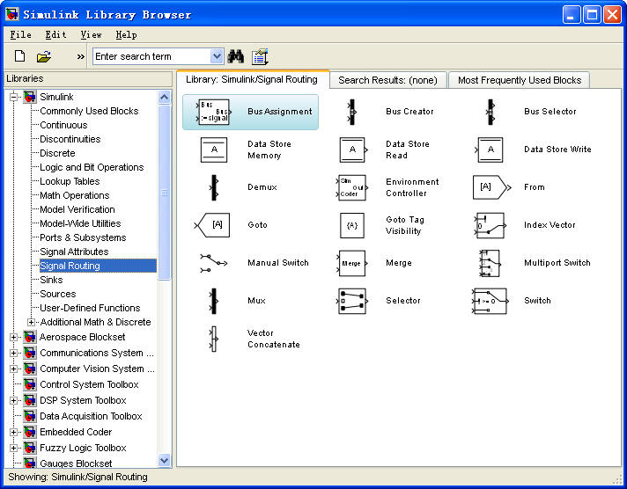
Simulink模块库（11/14）
信号线路模块(Signal Routing)
第<number>页

Slide 17
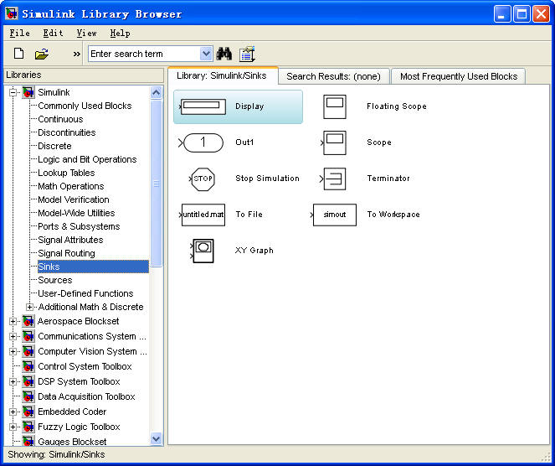
Simulink模块库（12/14）
接收模块(Sinks)
第<number>页

Slide 18
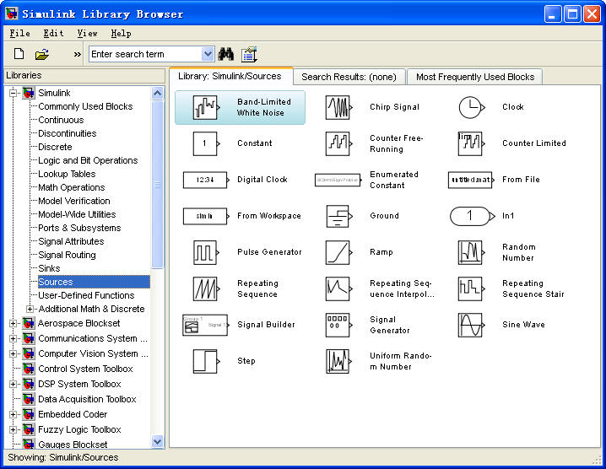
Simulink模块库（13/14）
输入模块(Sources)
第<number>页

Slide 19
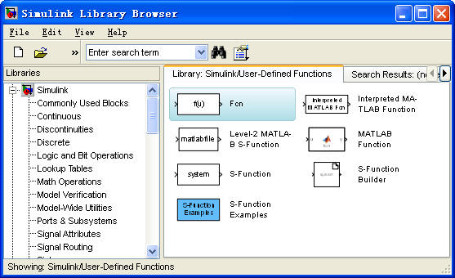
Simulink模块库（14/14）
用户自定义函数模块(User-Defined Functions)
第<number>页

Slide 20
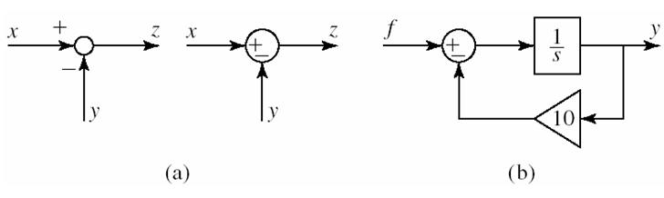
Simulink基本仿真建模（1/3）
仿真框图
通过构建一个显示了所要求解问题单元的框图，用户可以来开发Simulink模型。这类框图被称为仿真框图或者模块框图。
第<number>页

Slide 21
Simulink基本仿真建模（2/3）
基本建模方法
例11-1 dy/dt= 10 sin t的Simulink解。
使用Simulink针对0≤t≤13时的情况求解以下的问题。
精确解是y(t) = 10(1 - cos t)。
例11-2 输出到MATLAB工作空间之中。
例11-3 dy/dt = -10y + f (t)的Simulink模型。
第<number>页

Slide 22
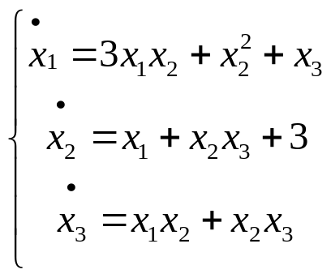
Simulink基本仿真建模（3/3）
现有如下微分-代数混合方程：
初始条件为x1=–20, x2=3, x3=0.5，根据以上方程构造出Simulink模型，其中积分器Integrator、Integrator1、Integrator2的初始值设定分别是2、3、0.5。
第<number>页

Slide 23
常见Simulink模型（1/5）
线性状态-变量模型
状态-变量模型(其不像传递-函数模型)可以有多个输入和多个输出。当用户若要将输入连接到State-Space模块时，务必小心地以正确的顺序对它们进行连接。当用户将模块的输出连接到另一个模块时也要务必小心。
例11-4 两个质量块系统的Simulink模型。
第<number>页

Slide 24
常见Simulink模型（2/5）
分段线性模型
不像线性模型，大部分的非线性微分方程都没有闭式解可以使用，因此，用户必须通过数值法求解这类方程。如果一个微分方程中的因变量或者其导数出现在超越函数之中或者对它们进行求幂，那么就可以将这个方程认为非线性常微分方程。
例11-5 由火箭推进的雪橇Simulink模型。
例11-6 一个由继电器控制的马达模型。
第<number>页

Slide 25
常见Simulink模型（3/5）
传递-函数模型
例11-7 死区响应。
第<number>页

Slide 26
常见Simulink模型（4/5）
非线性状态-变量模型
例11-8 一个非线性钟摆的模型。
第<number>页

Slide 27
常见Simulink模型（5/5）
子系统
子系统模块实际上就是一个由单个模块所表示的Simulink程序。一旦创建了子系统模块，用户就可以在其他的Simulink程序中使用它。
1. 液压系统 2. 连接子系统模块
第<number>页

Slide 28
S函数的设计和应用（1/3）
S函数的介绍
S函数就是S-Functions，是system-Functions的缩写。当MATLAB所提供的模型不能完全满足用户要求时，就可以通过S函数提供给用户自己编写程序来满足自己要求模型的接口。S函数可以用MATLAB，C，C++，Ada和Fortran编写。C，C++，Ada和Fortran 的S-Functions需要编译为Mex文件，就和其他MEX文件一样，Simulink可以随时动态地调用这些文件。
第<number>页

Slide 29
S函数的设计和应用（2/3）
S函数的调用
在Simulink中使用S-Functions的方法就是从Simulink中的User-Defined Functions模块库中向Simulink模型文件窗口中拖放S-Function模块。然后在S-Functions模块的对话框中的S-Functions Name框中输入S函数的文件名，在S-Functions Parameters框中输入S函数的参数值。
第<number>页

Slide 30
S函数的设计和应用（3/3）
S函数设计
对于代码部分的修改，可以使用MATLAB语言按照S-Functions的格式来编写代码。MATLAB提供了一个模板文件，方便S-Function的编写，该模板文件位于MATLAB根目录toolbox/Simulink/blocks下。
第<number>页

